Slide 1

Unity, Godot y GameMaker: Una comparativa del desarrollo de juegos en 2D.
Por: Gabriel Sánchez López
Tutor: Jordi Roig Vilaseca

Slide 2

Objetivos del proyecto
¿Qué es un motor de videojuegos?
Comparativa Unity, Godot y GameMaker
¿Por qué 2D?
¿Por qué Unity, Godot y GameMaker?
Mismo juego en los tres motores

Slide 3
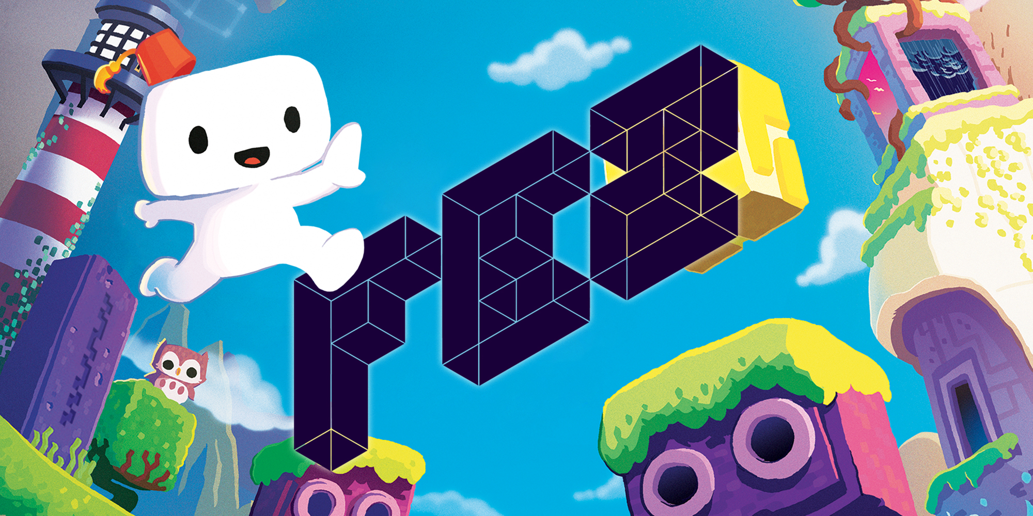

Otras maneras de desarrollar juegos
Librerías y frameworks
Pros
Contras
Mayor customización.
Implementar mecánicas innovadoras.
Mayor aprendizaje.
Hacer todo desde cero (reinventar la rueda).

Slide 4

Sobre los motores de videojuegos
Framework que agiliza la creación de las experiencias digitales.
Datos usados.
Gráficos.
Audio.
Lógica.
Tipos de motores.
Privados (empresa).
Personales.
Públicos.
Especialización del motor.

Slide 5

Características de Unity
Asset Store.
Buena documentacióm.
Buena comunidad.
GameObjects, Escenas, C#, 2D, 3D y VR. Buen rendimiento.
Herramientas out of the box:
Sprite Editor
Sorting Layers y el Order in Layer
Tilemap y Grid
Animator y Animation Clips
Shader Graph

Slide 6

Características de Godot
Gratuito y de código abierto.
Buena documentación.
Nodos, Escenas, GDScript, 2D, 3D. Motor muy ligero.
Herramientas out of the box:
Sprite2D
AnimatedSprite2D
TileMap
AnimationPlayer
Sistema de señales
Buena comunidad.
Visual Shaders
AssetLib

Slide 7

Características de GameMaker
Sencillo y rápido, optimizado para 2D.
Buena documentación.
Objects, Rooms, GML, GML Visual, 2D. Motor muy ligero.
Herramientas out of the box:
GML Visual
Edición de sprites
Hojas de sprites
Animación por fotogramas
Room Editor
Buena comunidad.
Sequence Editor
Marketplace

Slide 8
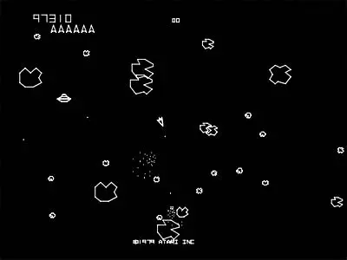
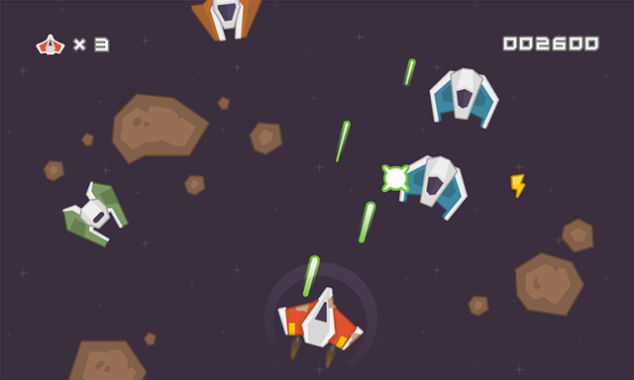
Sobre el juego desarrollado
Tipo de juego
Shooter 2D top-down
Inspirado estéticamente en Asteroids
Mecánicas
Jugador controla nave
WASD para moverse
Click izquierdo disparar
P para pausar
Power-ups
Loop del juego
Enemigos aparecen en oleadas cada vez más frecuentes
Sobrevivir lo máximo posible adquiriendo la máxima puntuación
Estadísticas se muestran en la pantalla de Game Over
Assets usados
Asset pack Space Shooter Redux de Kenney
Fuente Alien Invader de DaFont
Música sacada de OpenGameArt

Slide 9
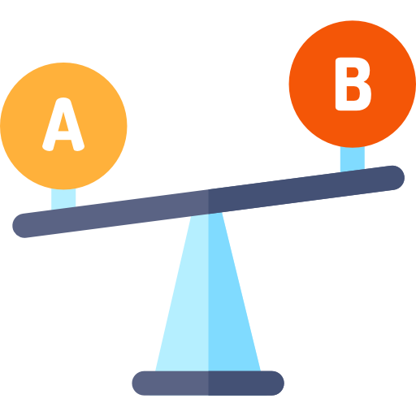
Criterios de comparación
Arquitectura del motor.
Sistema de scripting.
Gestión de escenas y objetos.
Sistema de físicas 2D.
Soporte de shaders.
Flujo de trabajo y productividad.
Rendimiento y exportación.

Slide 10

Comparativa de arquitectura
Unity
Godot
GameMaker
GameObject + Component
Node + Scene
Object + Event
Comparación
Unity y Godot permiten arquitecturas modulares y reutilizables.
GameMaker simplifica la estructura para acelerar el desarrollo.
Unity centra la composición en componentes.
Godot centra la composición en nodos y escenas reutilizables.

Slide 11

Comparativa de lenguajes
Unity (C#)
Godot (GDScript)
GameMaker (GML)
Lenguaje compilado y tipado fuerte.
Inspirado en Python.
Sintaxis similar a JavaScript.
Amplio conjunto de bibliotecas y herramientas de Desarrollo.
Mayor potencia y escalabilidad.
Sintaxis sencilla y muy legible.
Integración total con el motor.
Pensado específicamente para videojuegos.
Integración directa con los sistemas del motor.
Más adecuado para proyectos grandes.
Desarrollo rápido de mecánicas.
GameMaker (GML Visual)
Sistema de programación visual basado en bloques.
Alternativa al código tradicional.
Útil para prototipado rápido y aprendizaje del motor.
Permite implementar mecánicas y eventos de forma eficiente.

Slide 12

Comparativa de físicas
Unity
Godot
GameMaker
Basado en Box2D.
Física propia integrada.
Física opcional.
Rigidbody2D.
Collider2D.
CharacterBody2D.
Area2D.
Menos utilizada en proyectos arcade.
Muchas veces se implementa lógica manual.

Slide 13
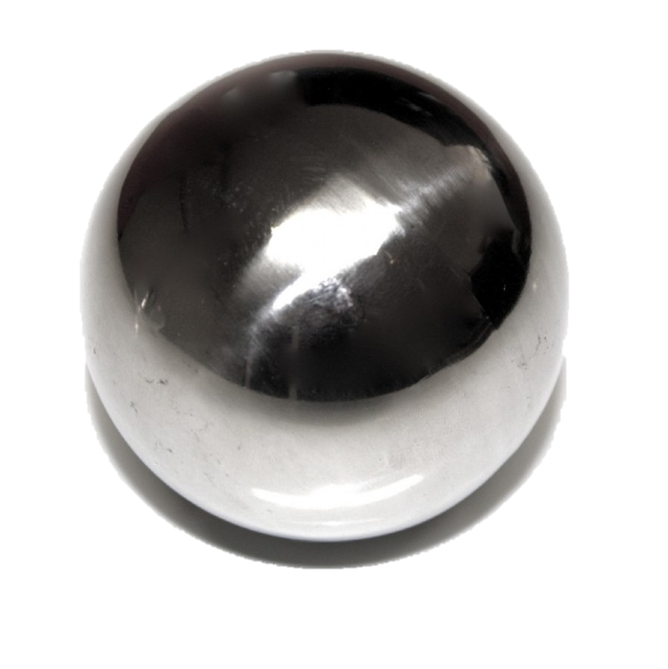
Comparativa de Shaders
Unity
Godot
GameMaker
Shader Graph + HLSL
Shader Language propio (GLSL-like)
Flexible
Muy bueno para 2D
Shader basado en GLSL ES
Muy potente
Orientado a proyectos grandes
Más limitado
Suficiente para efectos sencillos

Slide 14

Desarrollo en Unity
Gran cantidad de tutoriales disponibles.
Flujo de trabajo muy intuitivo.
Dificultades encontradas
Tiempos de compilación elevados.
Experiencia de desarrollo
Motor muy completo.
Puede resultar excesivo para proyectos pequeños.
Muy adecuado para proyectos grandes.

Slide 15
Desarrollo en Godot
Motor muy ligero.
GDScript permite implementar mecánicas rápidamente.
Iteraciones rápidas.
Dificultades encontradas
Menor cantidad de tutoriales.
Experiencia de desarrollo
En proyectos grandes se puede quedar corto.
Muy buen motor para desarrollo de juegos pequeños y medianos.

Slide 16
Desarrollo en GameMaker
Especializado en 2D.
Dificultades encontradas
Más trabajo manual.
Experiencia de desarrollo
Perfecto para proyectos pequeños y simples.
Arquitectura menos escalable.
Menos recursos disponibles.
Desarrollo muy ágil.
Herramientas muy enfocadas al género.

Slide 17

Conclusiones
General
Unity
Godot
GameMaker
El mejor motor depende del contexto.
Todos son opciones solidas.
Todos tienen una buena documentación.
Todos tienen una buena comunidad.
Muchos tutoriales.
Simple, ligero y buena capacidad técnica.
Completamente gratuito (open source).
Desarrolla juegos rápidamente pero con menor flexibilidad arquitectónica.
Comisión tras cierto beneficio anual.
Ecosistema más completo y escalable.
Muchas herramientas out of the box.
Varias herramientas out of the box.
Optimizado para 2D.
Visual scripting.
Un par de herramientas out of the box.

Slide 18


Uso de herramientas de Inteligencia Artificial

Slide 19
Demostración del juego Unity

Slide 20
Demostración del juego Godot

Slide 21
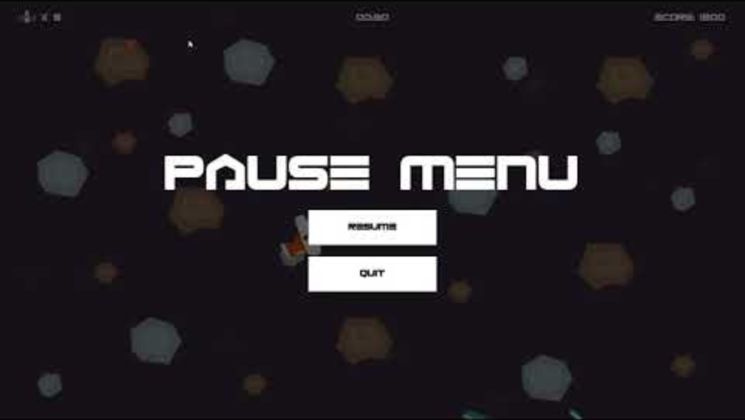
Demostración del juego GameMaker

Slide 22
Muchas gracias

